Slide 1
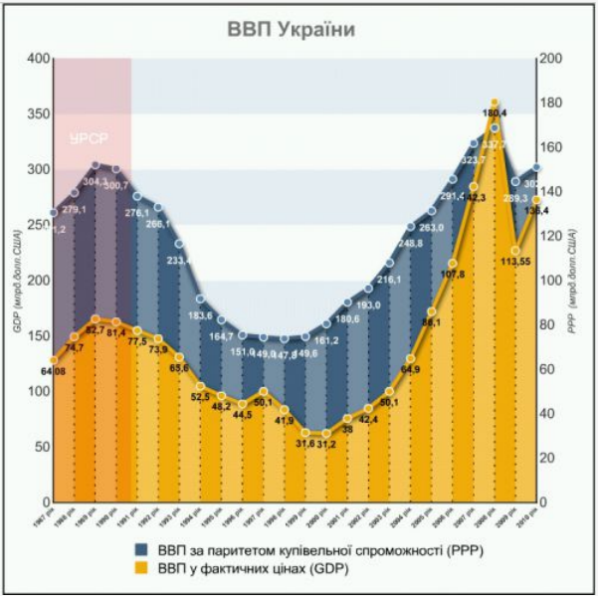
Як створюється та вимірюється багатство держави

Slide 2
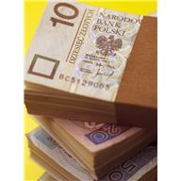
Основні показники розвитку країни
Валовий внутрішній продукт
ВВП
Валовий національний продукт
ВНП
Чистий національний продукт
ЧНП
Національний дохід
НД
Особистий дохід
ОД

Slide 3
ВВП
Сукупна вартість усіх кінцевих товарів та послуг,вироблених протягом року на території цієї країни
ВНП
Сукупна вартість кінцевих продуктів, вироблених національним капіталом як на території країни, так і за кордоном протягом року
НД
Сукупність усіх доходів в економіці домашніх господарств і підприємців незалежно від того, де вони використовують ресурси- у своїй країні чи за кордоном
ЧНП
Сукупна вартість усіх кінцевих товарів та послуг, вироблених протягом року, за винятком суми амортизації (А)- вартості зношених основних фондів
ОД
Грошовий прибуток працівника, який складається із заробітної плати та додаткових надходжень ( ренти, відсотка тощо)

Slide 4
Способи обчислення ВВП
Заробітна плата (W)
Прибуток підприємців (Pr)
Відсоток (i)
Рента (R)
Амортизаційні відрахування (A)
Непрямі податки (Tn)
Сума доданих вартостей вироблених кінцевих продуктів
Додана вартість-
Різниця між вартістю товарів та послуг і вартістю витрат на виробництво й реалізацію продукції
Споживчі витрати (C)
Державні витрати (G)
Валові інвестиції (I)
Амортизаційні відрахування (A)
Чистий експорт (Xn)
За сумою доходів
За вартістю (виробничий метод)
За сумою витрат

Slide 5
При обчисленні ВВП не враховується
Трансфертні платежі: пенсії, стипендії, допомоги
Доходи від купівлі-продажу
цінних паперів
Вторинна купівля продаж товарів
Вартість товарів та послуг, вироблених для власного споживання
ВВП
Номінальний- річний обсяг кінцевих товарів та послуг, виражений у поточних цінах
Реальний- річний обсяг кінцевих товарів та послуг, виражений у цінах базового періоду
Дефлятор ВВП=

Slide 6
Сукупні доходи та сукупні витрати найважливіша складова макроекономіки
Елементами сукупних
доходів є:
Заробітна плата W
Рента R
Елементами сукупних
витрат є:
Споживчі витрати C
Державні витрати G
Процент i
Прибуток Pr
Амортизація A
Інвестиційні витрати I
чистий експорт Xn
Сукупні доходи= Сукупним витратам
W+R+i+Pr+A=C+G+I+Xn

Slide 7
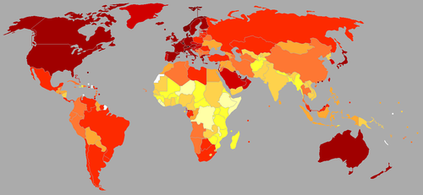
Країни за номінальним ВВП на душу населення
> $102 400
$51 200 – $102 400
$25 600 – $51 200
$12 800 – $25 600
$6 400 – $12 800
$3 200 – $6 400
$1 600 – $3 200
$800 – $1 600
$400 - $800

Slide 8
ТЕСТИ
1. Успішна діяльність економіки на макроекономічному рівні визначається:
А) величиною номінального ВВП; б) рівнем життя населення;
В) відповідністю сукупних доходів і сукупних витрат;
Г) величиною реального ВВП.
2. Валовий внутрішній продукт- це:
А) сукупна вартість усіх кінцевих товарів і послуг, створених впродовж року національним капіталом;
Б) сукупна вартість створених кінцевих продуктів, які розподіляються й використовуються в національному господарстві впродовж року;
В) додана вартість, яка створена в країні впродовж поточного року;
Г) сума вартостей кінцевих товарів і послуг у поточних ринкових цінах.
3. Основний показник економічного зростання визначається через:
А) темпи зростання номінального ВВП на одну особу;
Б) темпи зростання національного доходу;
В) темпи зростання промислового виробництва;
Г) темпи зростання реального ВВП на одну особу.
4. Дефлятор ВВП обчислюється як відношення:
А) номінального ВВП до реального ВВП;
Б) реального ВВП до номінального ВВП;
В) реального ВВП до НД;
Г) реального ВВП до реального ВНП.
5. До сукупних витрат не належить:
А) чистий експорт; б) орендна плата; в) державні витрати; г) інвестиції.
6. Що з наведеного нижче входить до складу ВВП?
А) придбання твоєю родиною державних облігацій на вторинному фондовому ринку;
Б) купівля твоєю родиною автомобіля, що був у використанні;
В) придбаний тобою підручник в місцевому магазині;
Г) обмін приватизаційного майнового сертифіката на акції фірми.

Slide 9
ЗАДАЧІ
Номінальний ВНП дорівнює 500 млрд.грн. Дефлятор ВНП становить 1,2. Розрахуйте, чому дорівнює реальний ВНП.
Величина ВВП країни 750 грошових одиниць, споживчі витрати- 420 гр.од., валові інвестиції-180 гр.од., державні видатки-120 гр.од., імпорт-60 гр.од. Експорт країни дорівнює:
А) 30 гр.од.; б) 60 гр.од.; в) 90 гр.од.; г) 120 гр.од.
.
Установіть відповідність між макроекономічними показниками розвитку країни та формулами їх розрахунку.
1 Національний дохід (НД) А C+I+G+Xn
2 ВВП за доходами Б W+R+i+Рr
3 ВВП за сумою витрат B Y-A
4 Чистий внутрішній продукт(ЧВП) Г Y= W+R+i+Рr+A+Tn
Д T-A-Тn
_
2.

